Slide 1


6. Mai: Neue Regierung in Deutschland 2025

Slide 2
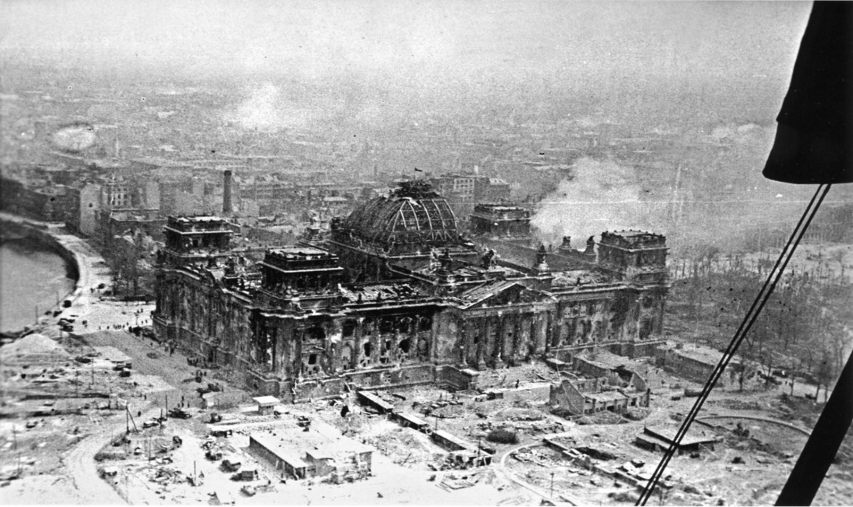
Retrospektive- Deutschland 1945 194
Neue Konstitution: Schutz/Protektion vor Diktatur
2 Parlamentskammern: Bundestag und Bundesrat Bundestag: Nationales Parlament
Bundesrat: 2. Parlamentskammer mit
Repräsentanten der 16 Länder
Bundespräsident: repräsentative Aufgaben.
5-Prozent-Hürde/la soglia di 5%: Garantie für Regierungsfähigkeit.

Slide 3






Überblick Parteien
Parteien im Bundestag
Politische Ziele
a) Familie, religiöse Werte, wirtschaftsfreundlich
b) ANTI-Europa; starker Nationalismus, extrem konservative Familienpolitik
c) Umwelt-und Klimaschutz, Schutz von Minoritäten
d) Wirtschaftsliberalismus, Globalisierung
e) soziale Gerechtigkeit, gleiche Bildungschancen für alle
f) Antikapitalismus, Antimilitarismus

Slide 4

Die neue Regierung
CDU
Christlich-Demokratische Partei Deutschlands
6.März: Friedrich Merz wird zum Bundes- kanzler gewählt
7 Minister CDU (Ausssenpolitik,Wirtschaft, Verteidigung, Digitalisierung, Familie/Senioren/Frauen/Jugend etc.)

Slide 5
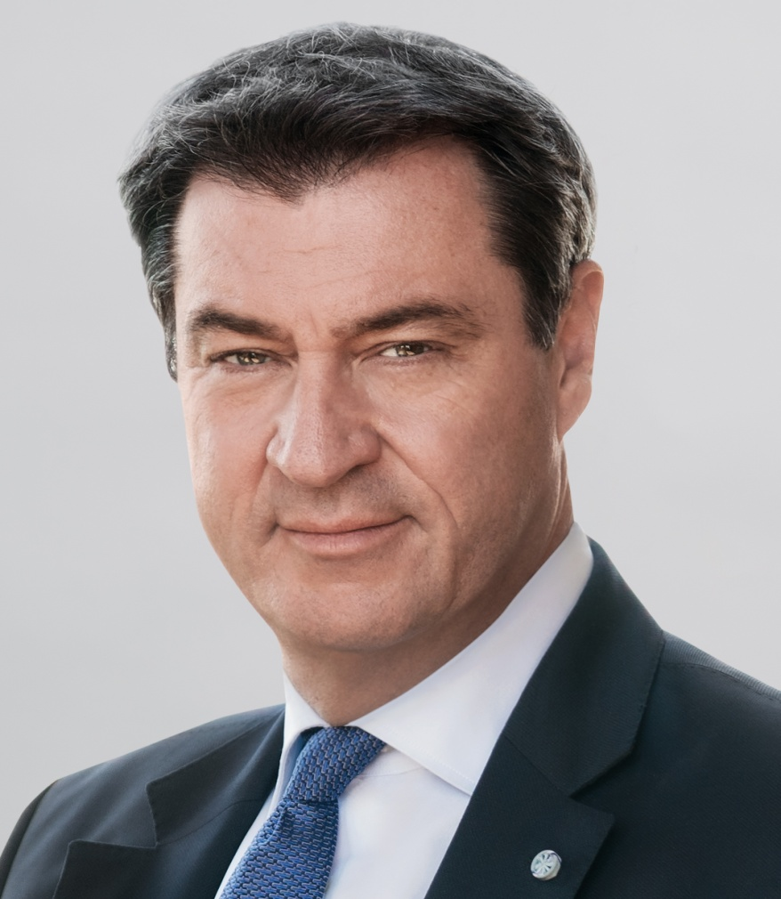
Die neue Regierung
CSU
Christlich Soziale Union
Markus Söder: Parteichef CSU
mehr Einfluss in der Bundespolitik (konservativ)
3 Minister CSU (Innenpolitik, Forschung, Agrarpolitik)

Slide 6

Die neue Regierung
SPD
Sozialdemokratische Partei Deutschlands
LARS KLINGBEIL (Vizekanzler)
7 Minister SPD: 4 Frauen, 3 Männer
(Finanzen, Justiz, Arbeit und Soziales etc.)

Slide 7
Aktuelle Tendenzen in der Politik
Konsequenz der neuen US-Politik : Hohe Ausgaben und Schulden für Rüstung/armamenti – (Schuldenbremse/neue Arbeitsplätze in Rüstungs-und Stahlindustrie
Investition in Wirtschaft
Reduzierung der Ausgaben für Umweltpolitik
Investition in Infrastruktur
Strenge Migrationspolitik
Neues Ministerium für Digitalisierung
(Hilfen für sozial Benschteiligte/ Mindestlohn 15 Euro)
Problem AFD (aktuell: 22% der Stimmen)

Slide 8
Sitzverteilung 21.Bundestag
- CDU/CSU 208 Sitze
- AFD 152 Sitze
SPD 120 Sitze
Die Grünen 85 Sitze
Die Linke 64 Sitze
- SSW 1 Sitz (Partei der dänischen Minorität)

Slide 9
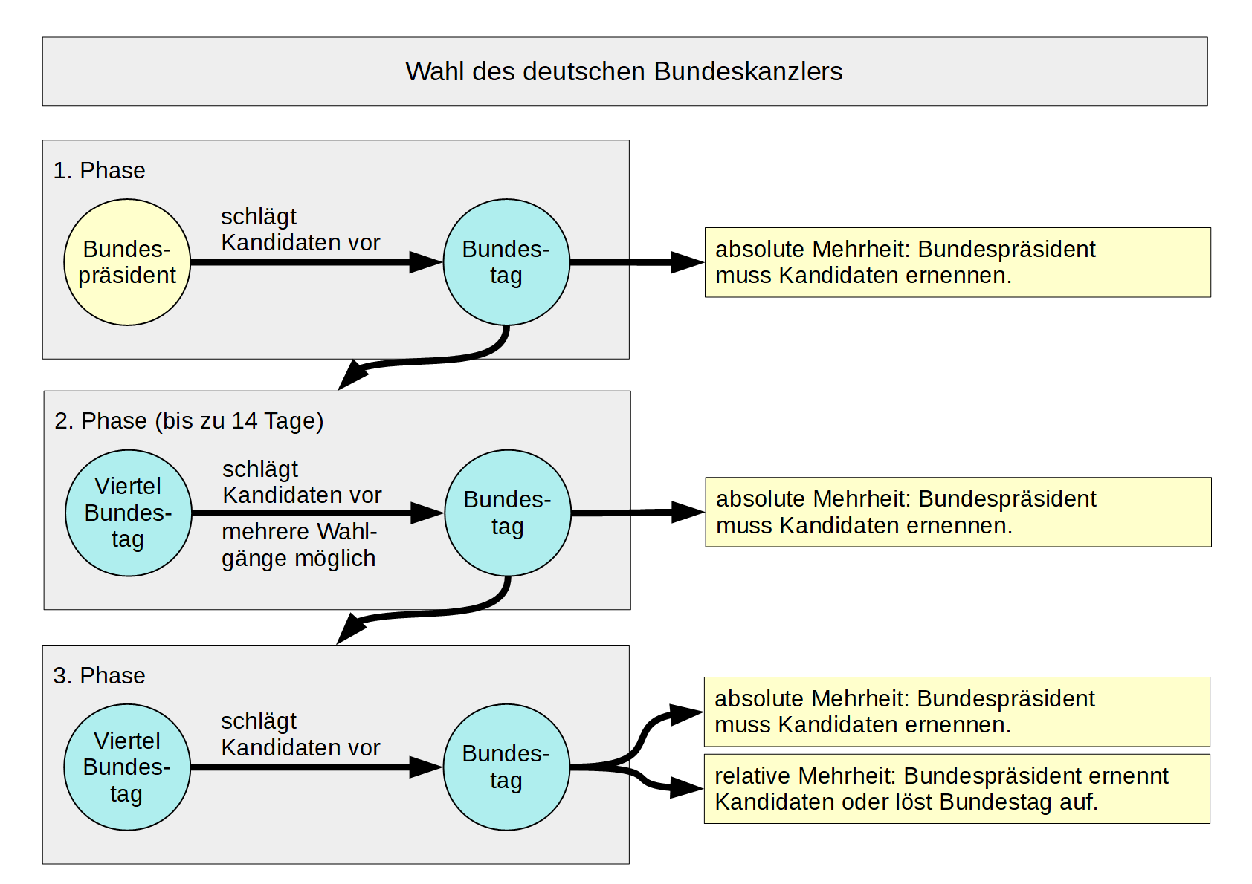

Slide 10
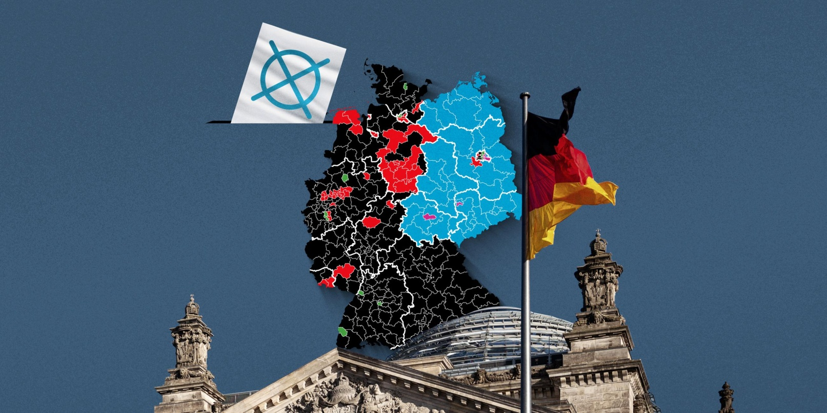
So haben die Wahlkreise gestimmt

